Slide 1
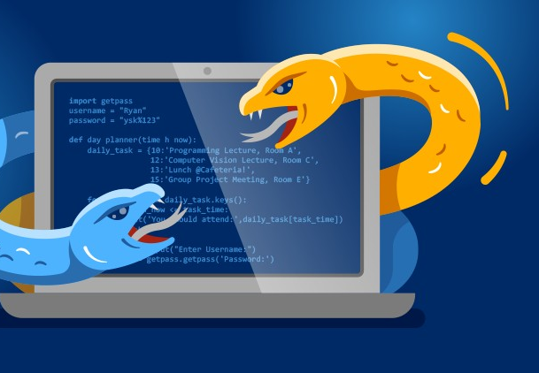

Python Expert
By Yilmaz Mustafa

Slide 2
PDF's en Spreadsheets

Slide 3
Python heeft de mogelijkheid om met PDF-bestanden en spreadsheetbestanden te werken.
In deze lezing zullen we bibliotheken verkennen die ons in staat stellen om met deze bestanden te communiceren.
Opmerking: We raden u ten zeerste aan om op dezelfde locatie te werken als de notitieboeken, omdat we op die locatie naar veel bestanden zullen verwijzen.

Slide 4
Werken met CSV-bestanden

Slide 5
CSV staat voor door komma's gescheiden variabelen en is een veel voorkomende uitvoer voor spreadsheetprogramma's.
Voorbeeld CSV:
Name, Hours, Rate
David, 20, 15
Claire, 40, 20

Slide 6
Merk op dat hoewel het mogelijk is om Excel-bestanden en Google Spreadsheets naar .csv-bestanden te exporteren, het alleen de informatie exporteert.
Zaken als formules, afbeeldingen en macro's mogen niet in een .csv-bestand staan.
Simpel gezegd, een .csv-bestand bevat alleen de onbewerkte (raw) gegevens uit de spreadsheet.

Slide 7
We zullen werken met de ingebouwde csv-module voor Python, waarmee we kolommen, rijen en waarden uit een .csv-bestand kunnen halen en naar een .csv-bestand kunnen schrijven.
Houd er rekening mee dat dit een zeer populaire spatie is voor externe bibliotheken, die u misschien wilt verkennen (explore).

Slide 8
Andere bibliotheken om te overwegen (consider):
Pandas
Volledige data-analysebibliotheek, kan werken met bijna elk gegevenstype in tabelvorm.
Voert visualisaties en analyses uit.
Een van mijn persoonlijke favorieten, we leren het in verschillende data science-cursussen.

Slide 9
Andere bibliotheken om te overwegen:
Openpyxl
Speciaal ontworpen voor Excel-bestanden.
Behoudt veel Excel-specifieke functionaliteit.
Ondersteunt Excel-formules.
python-excel.org houdt verschillende andere op Excel gebaseerde Python-bibliotheken bij.

Slide 10
Andere bibliotheken om te overwegen:
Google Spreadsheets Python-API
Directe Python-interface voor het werken met Google Spreadsheets.
Hiermee kunt u rechtstreeks wijzigingen aanbrengen in de spreadsheets die online worden gehost.
Complexere syntaxis, maar beschikbaar in veel programmeertalen.

Slide 11
De overeenkomst tussen al deze spreadsheetprogramma's is dat ze altijd kunnen exporteren naar .csv.
Laten we de ingebouwde mogelijkheden van Python verkennen met de csv-module!

Slide 12
Werken met PDF-bestanden

Slide 13
PDF staat voor Portable Document Format en is in de jaren negentig (90s) door Adobe ontwikkeld.
Het belangrijkste om in gedachten te houden is dat hoewel PDF's dezelfde extensie delen en kunnen worden bekeken in PDF-readers, veel PDF's niet machineleesbaar zijn via Python.

Slide 14
Aangezien PDF's voornamelijk een plat document met een vaste lay-out inkapselen en weergeven, is er geen machineleesbaar standaardformaat, in tegenstelling tot CSV-bestanden.
Dit betekent dat het hoogst onwaarschijnlijk is dat een pdf die eenvoudig is gescand, leesbaar is.

Slide 15
Toevoegingen aan PDF's zoals afbeeldingen, tabellen en formaataanpassingen kunnen een PDF ook onleesbaar maken voor Python.
Er zijn veel betaalde PDF-programma's die deze bestanden kunnen lezen en uitpakken, maar we zullen de open-source en gratis PyPDF2-bibliotheek gebruiken.

Slide 16
We hebben ervoor gezorgd dat de PDF-bestanden in dit cursusmateriaal leesbaar zijn voor PyPDF2.
Helaas kunnen we geen hulp bieden voor uw eigen persoonlijke PDF-bestanden als deze niet leesbaar zijn voor PyPDF2.

Slide 17
Laten we eens kijken naar het werken met PDF-bestanden in Python.
Onthoud dat u PyPDF2 eerst op uw opdrachtregel moet installeren:
pip install PyPDF2

Slide 18
PDF en CSV
Puzzel oefening
en oplossing

Slide 19


